Slide 1

Сполучені
Штати Америки

Slide 2
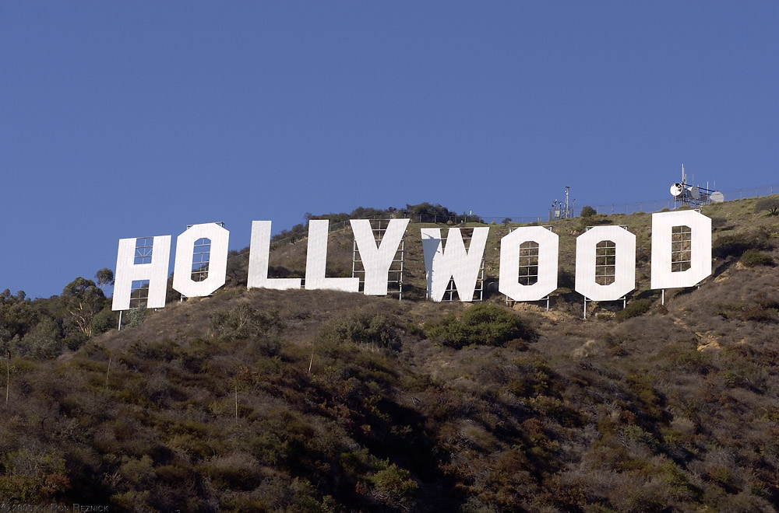
Столиця: Вашингтон
Адміністративний поділ: 50 штатів, федеральний округ Колумбія
Територія: 9 372 614 км²
Населення: 307,9 млн. осб.
Густота населення: 30 осб./км2

Slide 3
Офіційні мови: англійська
Етнорасовий склад: білі, включаючи латино-американців 83%, афроамериканці 13%, аборигени – індіанці і ескімоси 3%
Релігії: протестантизм 56%, католицизм 28%, іудаїзм2%, сектантські вірування
ВНП на одну особу: 33 900$ США
Грошова одиниця: долар = 100 центам

Slide 4
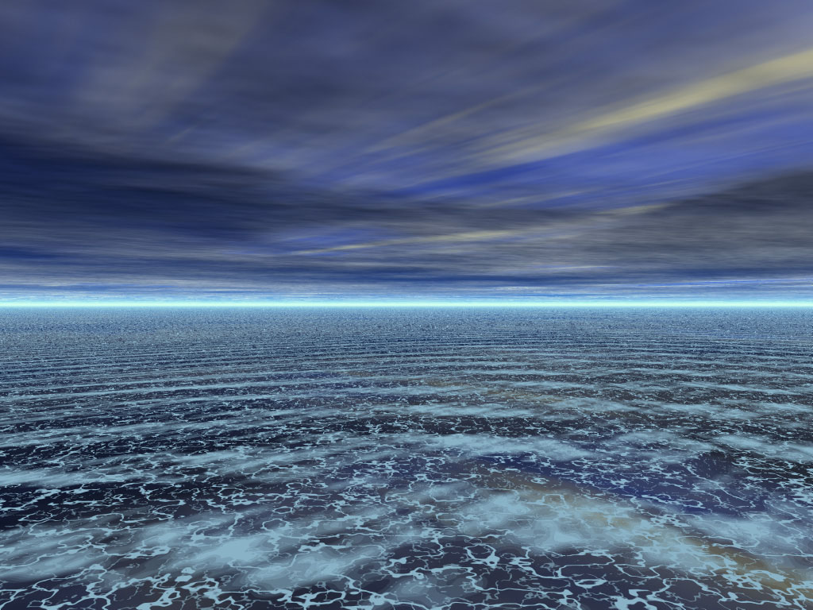


Клімат США
Клімат США переважно помірний, на Гаваях — м'який з найбільшою кількістю опадів у світі, а на Алясці — суворий і холодний з постійним сніговим покривом. Південна частина Флориди і Гаваї розташовані у тропічній зоні. Південна частина тихоокеанського узбережжя має середземноморський клімат: тепле і сухе літо і холодна дощова зима.

Slide 5

Рельєф США
На сході уздовж узбережжя Атлантичного океану простяглася Аппалачська гірська система . На захід і південь від неї поверхня вирівнюється, утворюючи ниці райони , по яких протікають найбільші річки США . Далі на захід місцевість переходить в обширні рівнини і прерії , названі Великими рівнинами , яким передують гірські райони Кордильєр. Гірські хребти займають всю західну частину країни і досить різко обриваються до узбережжя Тихого океану. Більшу частину Аляски займають північні хребти Кордильєр.
Гавайський архіпелаг є серією вулканічних островів висотою до 4205 м.

Slide 6

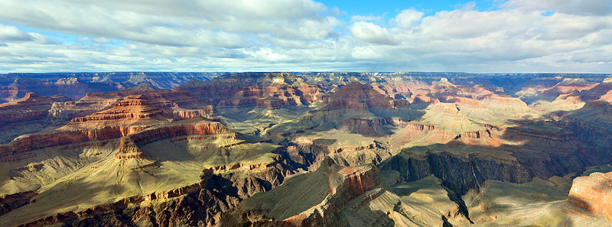
Природа і гідрологія
Оскільки країна розташована на великій території, в ній представлені практично всі кліматичні зони — від арктичного клімату на півночі Аляски до тропічного в штаті Гаваї і на півдні Флориди. Схили Кордильєр покриті густими хвойними лісами, Аппалачів — лісами з широколистяних порід; прерій майже не залишилося.

Slide 7
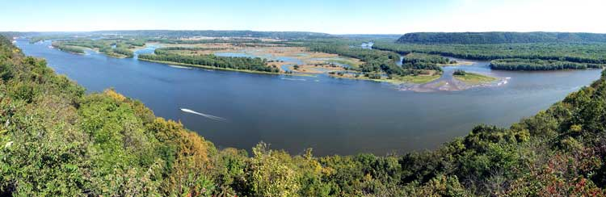
На півночі Аляски поширена тундрова рослинність. Річки, що утворили глибокі каньйони, впадають в Тихий океан.
Міссісіпі (з притокою Міссурі) — одна з найдовших річкових систем планети — протягнулася на 6420 км. Інші великі річки США: Гудзон, Міссісіпі, Міссурі, Колорадо, Колумбія, Снейк, Ріо-Гранде, Огайо.
На межі з Канадою розташовані Великі озера — Верхнє, Гурон, Мічиган, Ері, Онтаріо.

Slide 8
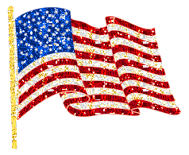
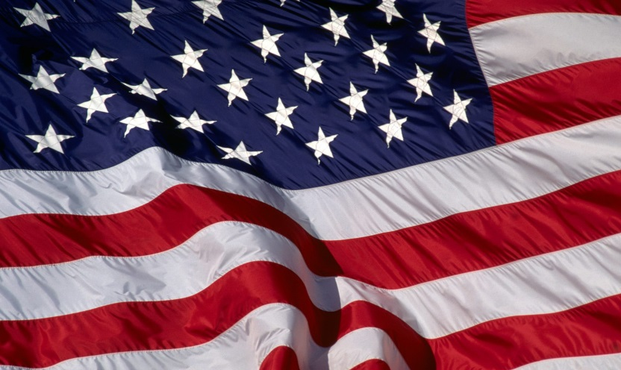
Національна символіка
Державний прапор США — полотнище, що складається з 13 червоних і білих горизонтальних смуг (7 червоних і 6 білих), які чергуються. У лівому верхньому куті прапора розташований синій прямокутник з білими п'ятикутними зірками, кількість яких дорівнює кількості штатів — 50.
13 смуг означають 13 колишніх колоній, які відповідно до Декларації незалежності США, ухваленої 4 липня 1776 року 2-м Континентальним конгресом представників англійських колоній у Північній Америці, об'єдналися й утворили Сполучені Штати Америки

Slide 9
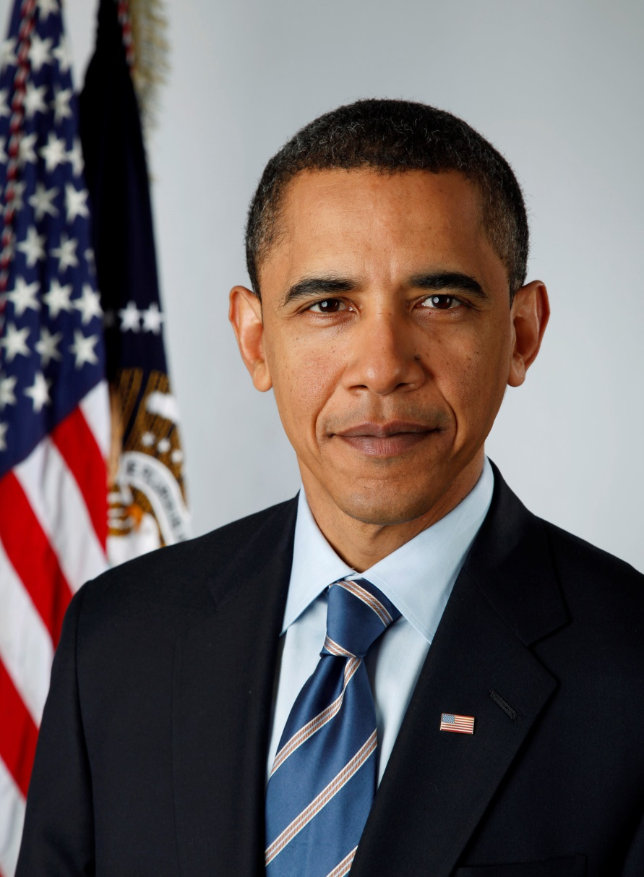
Барак Обама — чинний 44-й Президент США

Slide 10
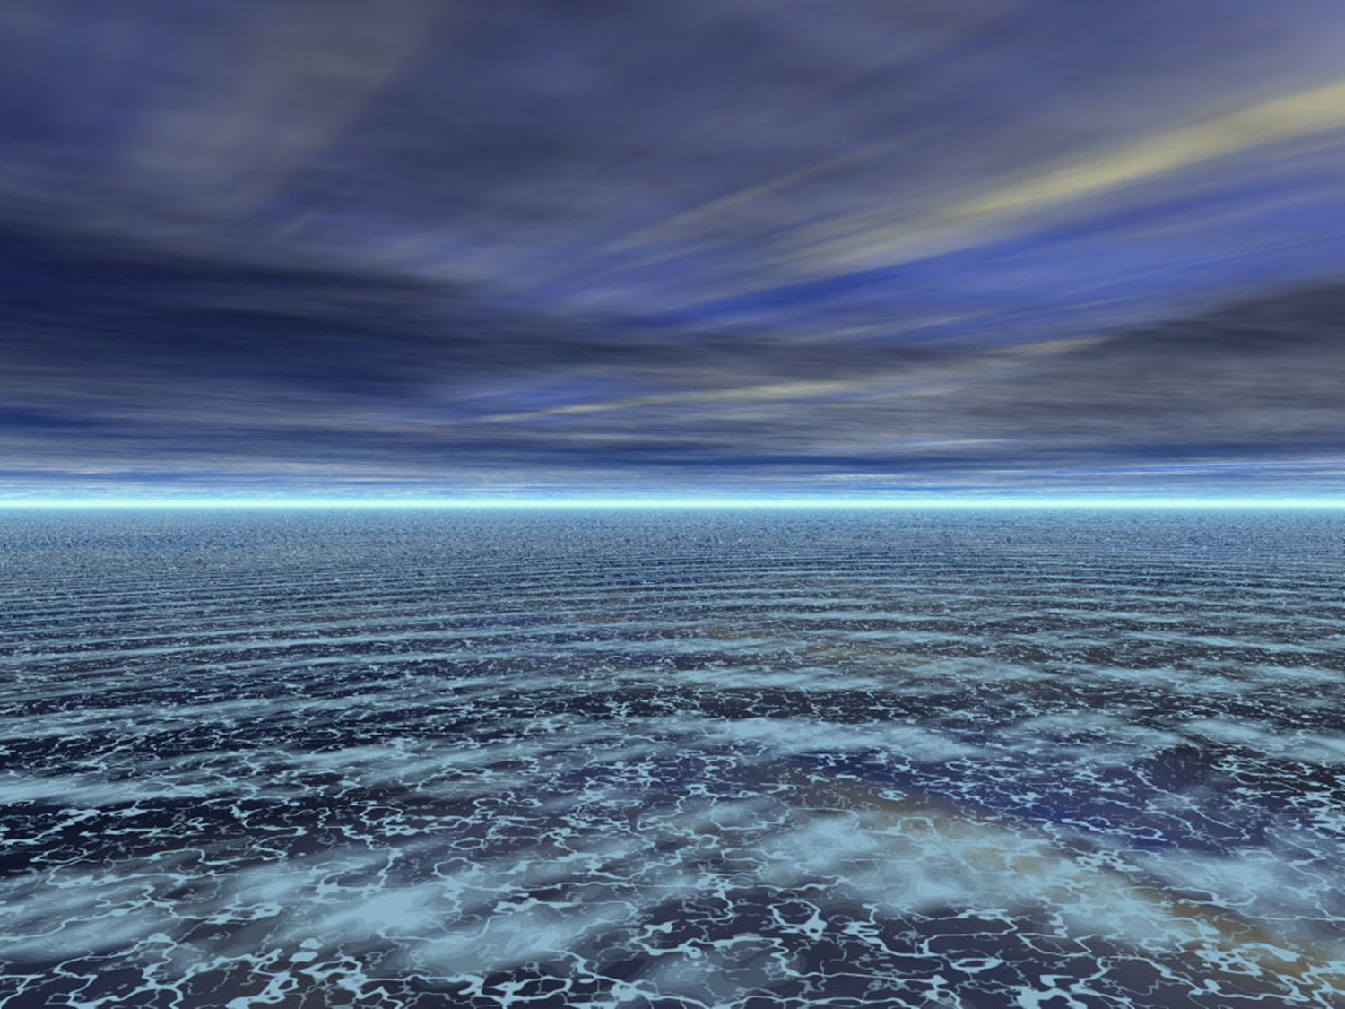

Національна символіка
Державний герб — зображення орла з розпростертими крилами, який тримає у лапах маслинову гілку і 13 стріл. На грудях орла — щит, що повторює кольори державного прапора, у дзьобі орел тримає стрічку з надписом «E pluribus unum». Над головою орла — розетка з 13-ма (за кількістю перших штатів) п'ятикутними зірками.

Slide 11

Органи влади США
Найвищий орган законодавчої влади — двопалатний Конгрес США:
нижня палата — Палата представників;
верхня палата — Сенат.
Найвищий орган виконавчої влади — президент США. Президент — глава держави, головнокомандувач збройними силами. Існує посада віце-президента.
Найвищий орган судової влади — Верховний суд США. Основні політичні партії — республіканська і демократична. Також існує багато інших, дрібніших партій.

Slide 12
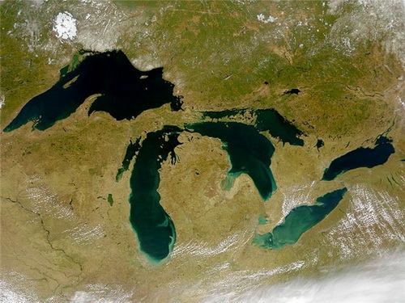
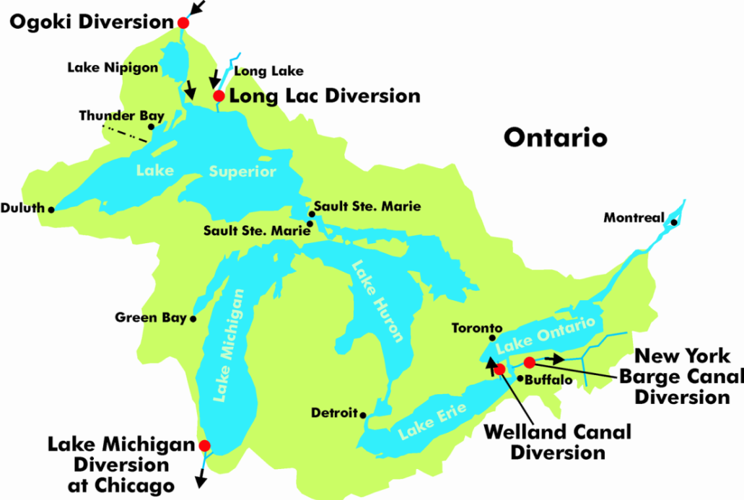
Великі озера
Великі озера - система прісноводних озер в Північній Америці, на території США і Канади. Включає ряд великих і середніх водойм, з'єднаних річками і протоками.
Площа близько 245,2 тис. км ², об'єм води 22,7 тис. км ³.
До власне Великих озер відносять п'ять найбільших: Верхнє, Гурон, Мічіган, Ері і Онтаріо. З ними пов'язані кілька середніх озер.
Озера відносяться до басейну Атлантичного океану. Стік по річці Святого Лаврентія.

Slide 13

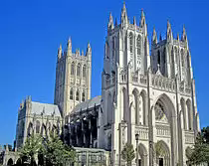
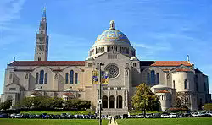
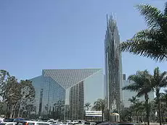
Релігія США є однією з найбільш релігійних країн розвиненого світу. Сьогодні в Сполучених Штатах сповідається більше 250 релігійних вірувань, серед яких переважає християнство. Популярний також іудаїзм, що охоплює приблизно 3% населення. В останні роки набирає силу і мусульманство, особливо серед негритянського населення.
Вашингтонський кафедральний собор Базиліка Непорочного зачаття Кришталевий собор
Пресвятої Діви Марії

Slide 14

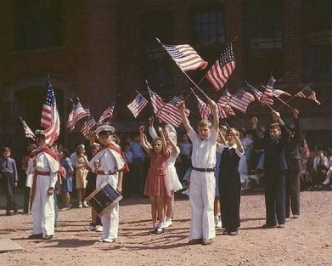
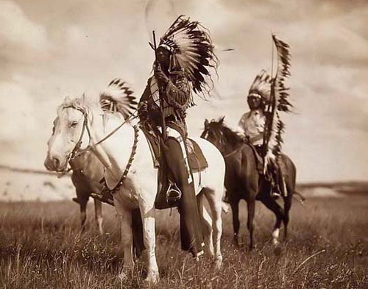
Населення
Індійські племена заселили територію США близько 10 тис. років тому , а їхні нащадки залишалися переважаючим етнічним компонентом до кінця XVII століття. Необхідно відзначити , що повне право називатися американцями отримують лише діти іммігрантів , що народилися в США . У країні зберігається чіткий поділ на іноземців та уродженців , між якими є значна культурно - мовна дистанція .
Цією відмінністю , проте , внутрішній поділ обмежується. Американці США - різнорідна , гетерогенна нація з конфліктним расовим складом . Домінуючою в усіх відношеннях і регіонах в даний час є європеоїдна раса - вихідці із Сполученого Королівства , Німеччини , Ірландії та інших європейських країн. Далі виділяються афроамериканці , латиноамериканці , азіати , індіанці та інші , на яких припадає понад третина населення.

Slide 15
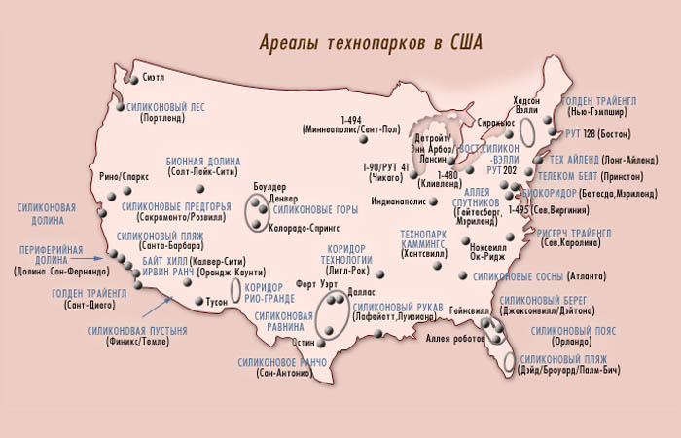
Загальна характеристика господарства.
Галузями міжнародної спеціалізації США є електротехнічна і електронна промисловість, автомобілебудування, авіакосмічна, атомна промисловість, біотехнологія і т.д.
За чисельністю наукового та інженерного персоналу і витрат на НДДКР США різко виділяється навіть серед високорозвинених країн.
Під впливом НТР у галузевій структурі ВНП відбувається скорочення питомої ваги матеріального виробництва і зростання невиробничої сфери.

Slide 16
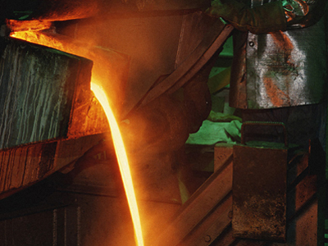
За виплавкою сталі США займають 3 місце в світі. Виплавку чорних металів в країні контролюють кілька великих компаній. Одна з них - «Юнайтед Стейтс Стіл корпорейшн».
США - великий виробник основних видів кольорових металів. Розвиток галузі спирається на потужну сировинну і енергетичну базу. Підприємства розташовуються поблизу сировини або поблизу дешевих джерел енергії, або навколо великих портових міст.
металургія
Алюмінієва промисловість (1 місце в світі) в основному працює на імпортній сировині (з Ямайки, Гвінеї, Гайани, Бразилії).

Slide 17
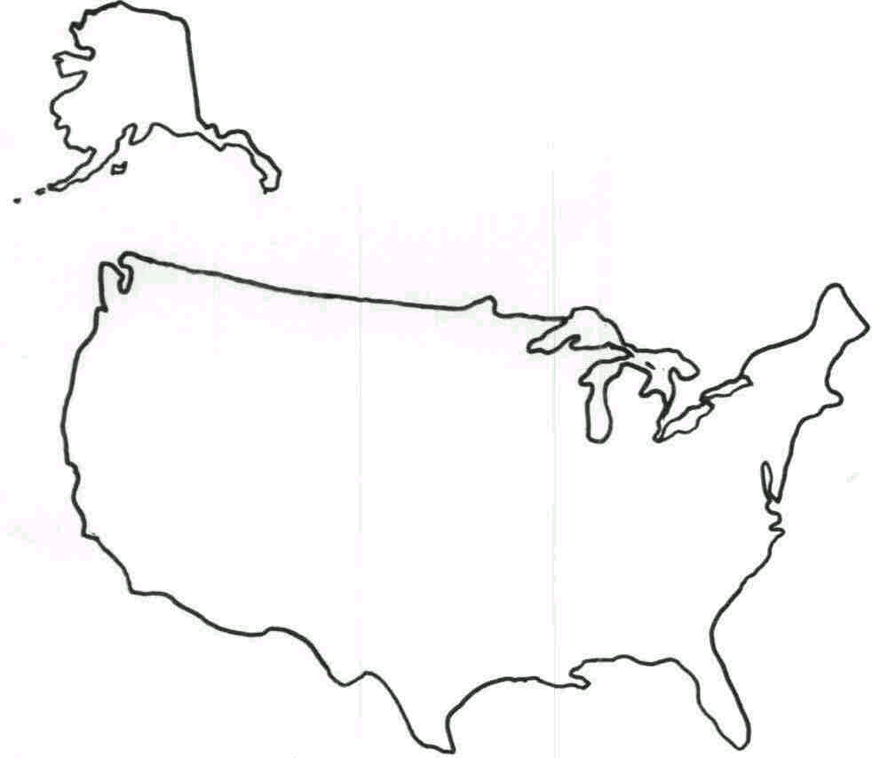
Основними районами розміщення кольорової металургії є:
Гірські штати
Провідними центрами чорної металургії є:
Штат Вашингтон
Узбережжя Мексиканської затоки
В долині р. Тенесі
Cu
Al
Cu
Zn
Pb
Мілуокі
Детройт
Клівленд
Гері
Балтімор
Піттсбург
Al
Даллас
Al
Хьюстон

Slide 18
Автомобілебудування поширене в 20 штатах США. Однак головним районом виробництва залишається Приозерье, особливо штат Мічиган з «автомобільною столицею» Детройтом.
Налічує десятки тисяч підприємств і тисячі фірм. Найбільші монополії в автомобілебудуванні «Дженерал моторс», «Форд мотор», «Даймлер Крайслер»
США контролює 2/3 світового ринку цивільної авіації. Найбільшими монополіями є «Боїнг», «Юнайтед текнолоджіз», «Макдонелл Дуглас», «Локхід». Головний район авіабудування - тихоокеанські штати.
машинобудування

Slide 19

Машинобудування
Електротехнічна і електронна промисловість США випускає продукцію як промислового, так і побутового призначення. Світовий ринок ЕОМ контролюють американські фірми на чолі з «Ай-Бі-Ем»
Активно відбувається процес кооперування промисловості і науки. Виникли науково-промислові територіальні комплекси в різних частинах США, наприклад «Силіконова долина» в Каліфорнії, яка є провідним у світі районом по виробництву напівпровідників.
Суднобудування США сильно поступається за значимістю іншим галузям машинобудування. Воно не витримує конкуренції з іншими країнами світу. Центри знаходяться на Атлантичному узбережжі і в Мексиканській затоці. Є судноверфі в районі Великих озер.

Slide 20
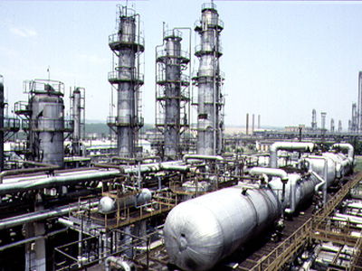
Хімічна промисловість.
За розмірами виробництва продукції США є одним зі світових лідерів. Тут панують фірми "Дюпон де Немур», «Доу кемікл», «Монсанто».
Основними районами є штати Півночі, де хімія пов'язана з металургією, автомобілебудуванням, текстильною промисловістю, сільським господарством.
Велика концентрація хімічних підприємств спостерігається на узбережжі Мексиканської затоки в штатах, які багаті сировиною для цієї галузі: нафтою, природним газом і сіркою.
У долині річки Теннесі склався комплекс енергоємних хімічних виробництв. Швидкими темпами розвивається хімічна промисловість на Тихоокеанському узбережжі.

Slide 21
транспортний комплекс
Авіаційний транспорт має велике значення в пасажирських перевезеннях та внутрішніх та міжнародних. Парк літаків цивільної авіації - найбільший у світі.
Швидкому розвитку автомобільного транспорту сприяв процес урбанізації і фермерський тип сільського розселення, а також наявність великої мережі хороших автодоріг по всій країні, налагоджена система тих обслуговування та активна діяльність автомобільних монополій.
Основу залізничної системи складають трансконтинентальні магістралі, що йдуть від Атлантичного до Тихоокеанського узбережжя. Решта магістралі прокладені як у широтному, так і в меридіональному напрямку.

Slide 22
Зовнішні економічні зв’язки.
США
є першим
торговельним партнером
для багатьох
держав світу.
У зовнішній
торгівлі
велика роль
сусідів:
Канади і Мексики, а
також Японії, Росії та
країн
Зарубіжної Європи.
Експорт: продукція
машинобудування,
продовольство, хімікати,
кам'яне вугілля.
Імпорт: продовольство
транспортні засоби,
мінеральна сировина
На частку ТНК
припадає до 2/3
зовнішньоекономічного
обороту США
Велику роль,
ніж торгівля, грає
вивіз капіталу

Slide 23

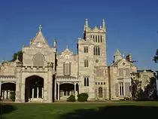
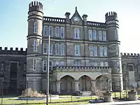
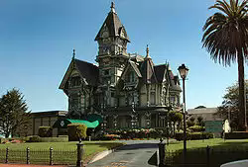
Архітектура Архітектурі Сполучених Штатів притаманне регіональне розмаїття, вона була сформована під впливом багатьох зовнішніх сил. Тому можна сказати, що американська архітектура еклектична, що не дивно для мультикультурного суспільства.

Slide 24

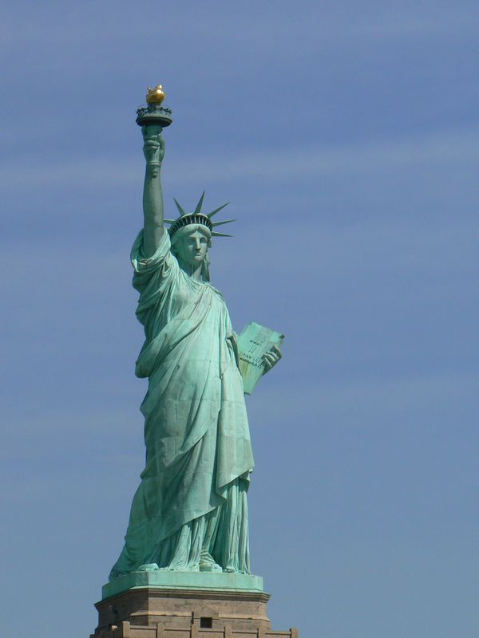

Статуя Свободи
Статуя Свободи-одна з найзнаменитіших скульптур у США і в світі, часто звана «символом Нью-Йорка і США», «символом свободи і демократії», «Леді Свобода». Це подарунок французьких громадян до сторіччя американської революції.

Slide 25
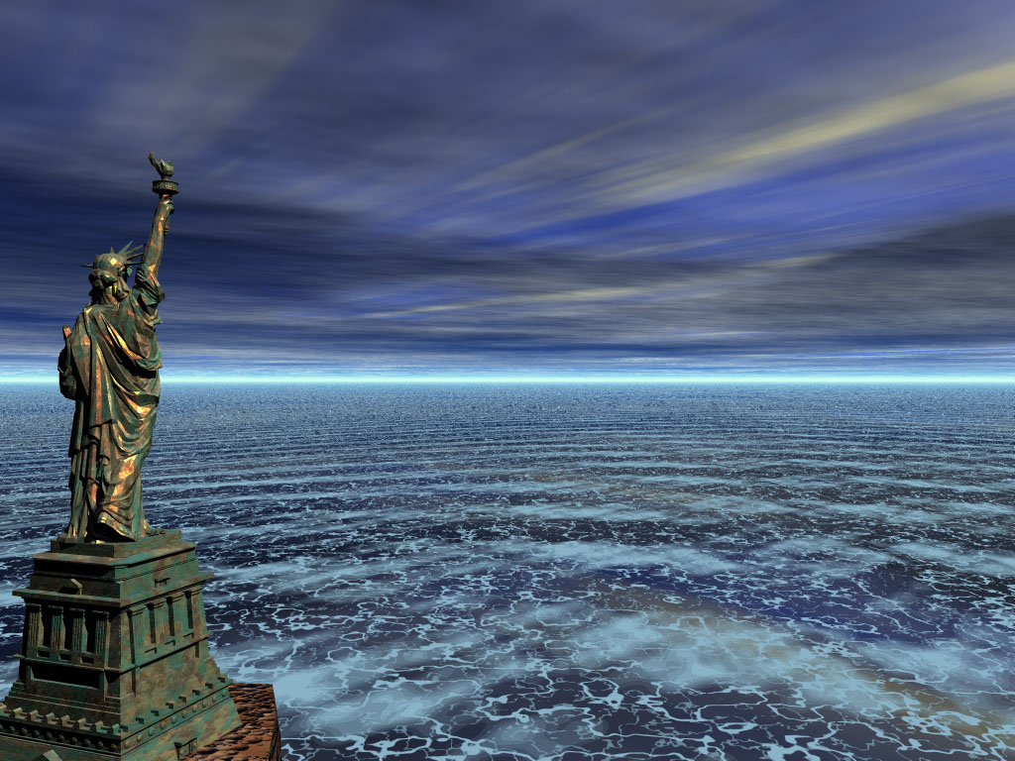


Дякуємо за увагу!

